Slide 1
[
]
網路中心 x B2B 解決方案
本投影片中提到的收入等級純屬舉例說明。無意代表美安一般超連鎖®店主的收入，也無意表示任何超連鎖®店主皆可賺取同等收入。
美安獨立超連鎖 ® 店主的成功與否取決於其在發展美安事業時的努力、才能與投入程度。

Slide 2
什麼是數位行銷
使用數位頻道行銷產品或是服務，
觸及消費者
Notes:
講師筆記:
多數的業主都很害怕“數位行銷”這個名詞
這提供了一個簡單的定義。只是利用數位頻道來行銷

Slide 3
我們生活在一個數位時代
你都在哪裡
看新聞
交朋友
做研究
找產品
找服務
玩遊戲
聽音樂
買書
買雜誌
尋求建議
網路使全世界緊密相連！
每個人都與網路連在一起。
你想一想就會發現，在某種程度或形式上，我們都是網路的消費者!
Notes:
講師筆記:
講述重點:
在我們的日常生活中，我們都是網站的消費者。想想看，你都在哪裡看報紙、進行社交生活等等。
你同意大家都在網路上找尋他們要的資料嗎?
在網路上做生意，業主才能跟他們的顧客以及潛在顧客互動。
顧客都期待可以在網站上先瀏覽產品

Slide 4
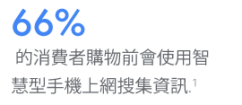
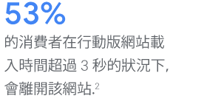
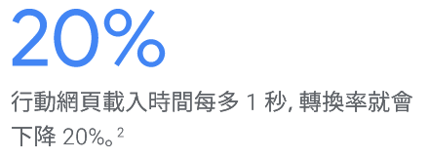
當你在手機裝置上搜尋字詞時，GOOGLE的搜尋結果只會出現有手機版或是響應式設計的網站
資料來源 (2)
Google/Kantar TNS 於 2017 年 3 月進行的《Path to Purchase Study》(購物路徑研究)，樣本為 4,500 名香港、台灣與中國的受訪者。
Google 研究，Webpagetest.org，取樣對象為世界各地 1,100 萬個以全球通用 4G 網路載入的行動版網站網域，2018 年 1 月。
Notes:
講師筆記:
說明手機搜尋的結果!
分享 Google現在的搜尋結果策略
分享“為什麼” – 就是因為我們! 我們身為網站的瀏覽者，喜歡與手機友善的網站互動，因此Google才會推薦這些網站給我們

Slide 5
流量
可修改
社群媒體
電子商務
在GOOGLE的能見度
分析
電子郵件、網域名稱
安全的代管服務
電子郵件行銷活動
支援
業主都知道他們需要一個網站
但是，他們也需要
Notes:
講師筆記:
說明有哪些部份是顧客困惑的地方
業主會對以下的部分感到吃重:
他們都需要在這些地方上線
他們都需要執行這些方案
不只是有一個網站，你需要網站流量!

Slide 6
[
]
為什麼選擇?
建立新顧客
平均零售利潤NTD 32,000
初次網站銷售230 BV
每月循環點數 5-35BV
發展更多新的潛在對象
這是有樂趣的!
Notes:
SR

Slide 7
[
]
為什麼選擇?
不只是一個網站
超過17年以上的成功經驗
一週7天、每天24小時的專業支援
已經證實的系統
增加其他主修的曝光機會
Notes:
SR

Slide 8
[
]
我們有什麼?
其他 B2B 服務
金流服務
夥伴計畫
企業支出 – 購物年金
Notes:
SR

Slide 9
事業成本
行銷與廣告
網站、網域名、電郵地址
搜尋引擎優化(SEO)
電子郵件行銷
Google關鍵字廣告
社群媒體管理
臉書廣告
其他付費廣告
廣告看板
促銷商品
衣著服飾
軟體（POS系統、預約系統）
商家服務
保險、保固、法律與會計費用
技術升級
顧客贈品
設備
差旅住宿
辦公用品
衛生與清潔用品
茶水間開支
食品與飲料
等等……
Notes:
講師筆記：
自由發揮

Slide 10
企業經營生意所花的錢比一般家庭多得多！
如果您可以幫助企業節省經常開支？
如果您可以幫助企業就其經常開支賺取現金回饋？
Notes:
講師筆記：
業主的消費比普通消費者高出4-10倍，提供您開啟如何節省經常開支話題的機會

Slide 11
不只是一個網站
無限頁面
無限修改
無限流量
無限電子郵件
無限網頁內容
儲存空間
無限支援、修改和
升級
我們幫助業主解決他們目前面臨的
線上行銷挑戰
Notes:
講師筆記：
這是簡介 － 目的是讓大家期待我們接下來講的內容。
簡單來說，涵蓋最大的主題「網站、行銷工具、無限支援、安全性」。
目的是以簡單的圖表展示 － 包含我們的解決方案是什麼／逐漸灌輸產品信心。
花一分鐘以內的時間說明 － 後面將說明細節。

Slide 12
社群媒體
社群媒體
社群媒體管理、網路信譽管理、高級臉書廣告
數位行銷
本地搜尋引擎優化、區域性搜尋引擎優化、GOOGLE廣告、內容撰寫、Wordpress.org
網站代管
基本會員每月代管 一般會員每月維護和管理套裝 管理會員每月維護和管理套裝
Notes:
講師筆記：
展示客戶可以透過美安網路中心購買的所有服務
最大的區別是他們要自己做，還是借力我們的專家團隊為他們做。

Slide 13
一個經證實可行、可複製的系統
提供小型企業更高的網路能見度
我們一起幫助企業和組織：
增加利潤
提升業主事業的客流量
減少開支
增加互動
增加顧客的滿意度
行銷業主的公司/產品
Notes:
講師筆記：
再次強調，使用的詞彙會幫助建立夥伴關係，請習慣說「我們」而不是「我」。

Slide 14
證實可行的成功系統
我們的
團隊
銷售
設計
數位行銷
您的顧客
絕佳的網站 &
支援
您
與業主交談 & 約定會談
Notes:
TRAINER’S NOTES:
We’ve all set some initial goals but did we take them seriously?
Did you hit your goals in the past? Why /Why not?
Was your action plan on track to help you get what you want?
Revising your goals will help to create smarter goals with proper action plans
Better action plans = better quality work time AND better quality play time

Slide 15
專業團隊
Notes:
講師筆記：
在您能真正借力系統之前，您必須先認識您有的專業團隊。
這些是411網站上「支援」選項中專業團隊頁面的截圖。您可以在這裡提及。
一次介紹一個團隊－慢慢來。談一談他們會做什麼，不會做什麼。真正的介紹他們！

Slide 16
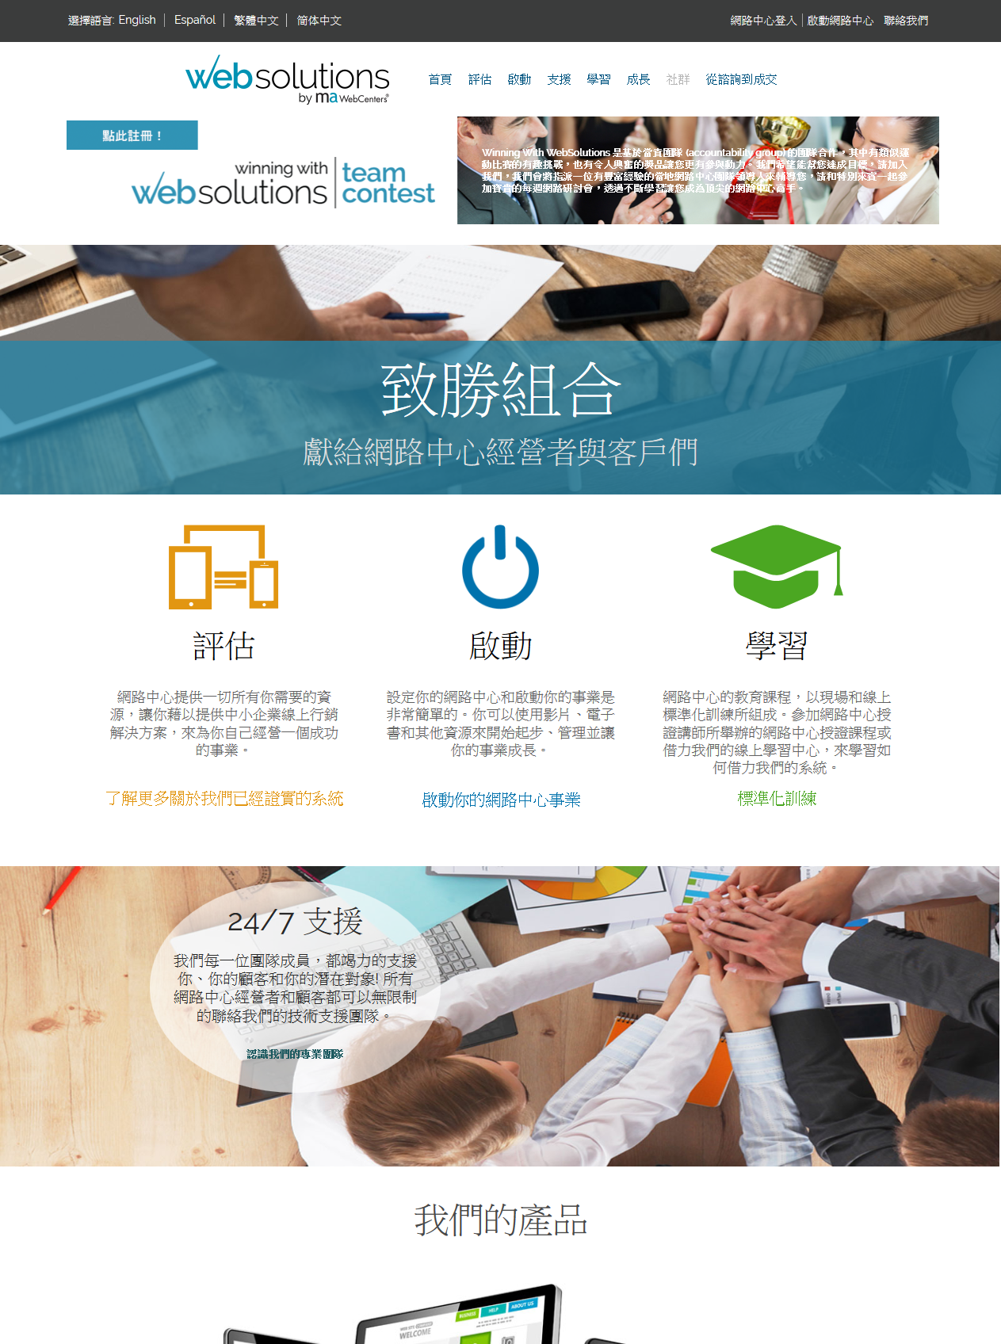
[
]
怎麼做?
網路中心學院
每月網路中心線上概論課程
每月第一個星期三晚上8點鐘
線上學習中心
全球會議聯盟系統: WCT101 & WCT201
www.mawc411.com
Notes:
SR

Slide 17
概論研討會課程
網路中心概論課程 每月第一個星期三晚上8點鐘 現場課程將提供網路中心計畫的概論說明包含:網路中心產品、市場定位、零售利潤、BV、系統以及對現有的所有網路中心經營者的支援。

Slide 18
網路中心訓練課程
網路中心授證訓練 101
以網路中心解決方案造就成功
網路中心授證訓練 201
進階銷售 & 事業交流

Slide 19
www.mawc411.com
Notes:
TRAINER’S NOTES:
www.mawc411.com – WebCenter Owner’s support site. This is the great place to share the WebCenter opportunity with potential business partners who could major in WebCenters, launch your business, find training learn more about our teams, and connect with our community
The downloads page is the most frequented page and houses many downloads including the ones we are about to showcase

Slide 22
Level Up 挑戰
2019年3月1日 – 7月31日
每週訓練 & 問責
學習如何以網路中心獲得成功
爭取每月 & 最終獎項
成功的認證徽章
現在就到 mawc411網站報名

